Slide 1
Алгоритмы и структуры данных
Занятие 4
Бинарный и линейный поиск

Slide 2
Цели занятия
изучить ограничения линейного поиска
осознать идею бинарного поиска концептуально
понять классический бинарный поиск и его сложность
узнать об области применения бинарного поиска
научиться распознавать монотонность в задачах

Slide 3
Линейный поиск
Идея:
идём по элементам по одному
сравниваем с целевым значением
в худшем случае — проверяем всё

Slide 4
Линейный поиск
Последовательный просмотр элементов
Временная сложность: O(n)
Простота, но плохая масштабируемость

Slide 5
Линейный поиск
Какие проблемы существуют?
что если n = 1 000 000?
что если поиск нужно делать много раз?
что если данные отсортированы?

Slide 6
Ограничения линейного поиска
Какие проблемы существуют?
Большие входные данные
Много повторных запросов
Отсортированные данные

Slide 7
Идея бинарного поиска
Делим пространство поиска пополам
Отбрасываем невозможную половину
Повторяем, пока не найдем искомый элемент
Другими словами:
угадывание числа от 1 до 100;
вопрос: «больше или меньше 50?»

Slide 8
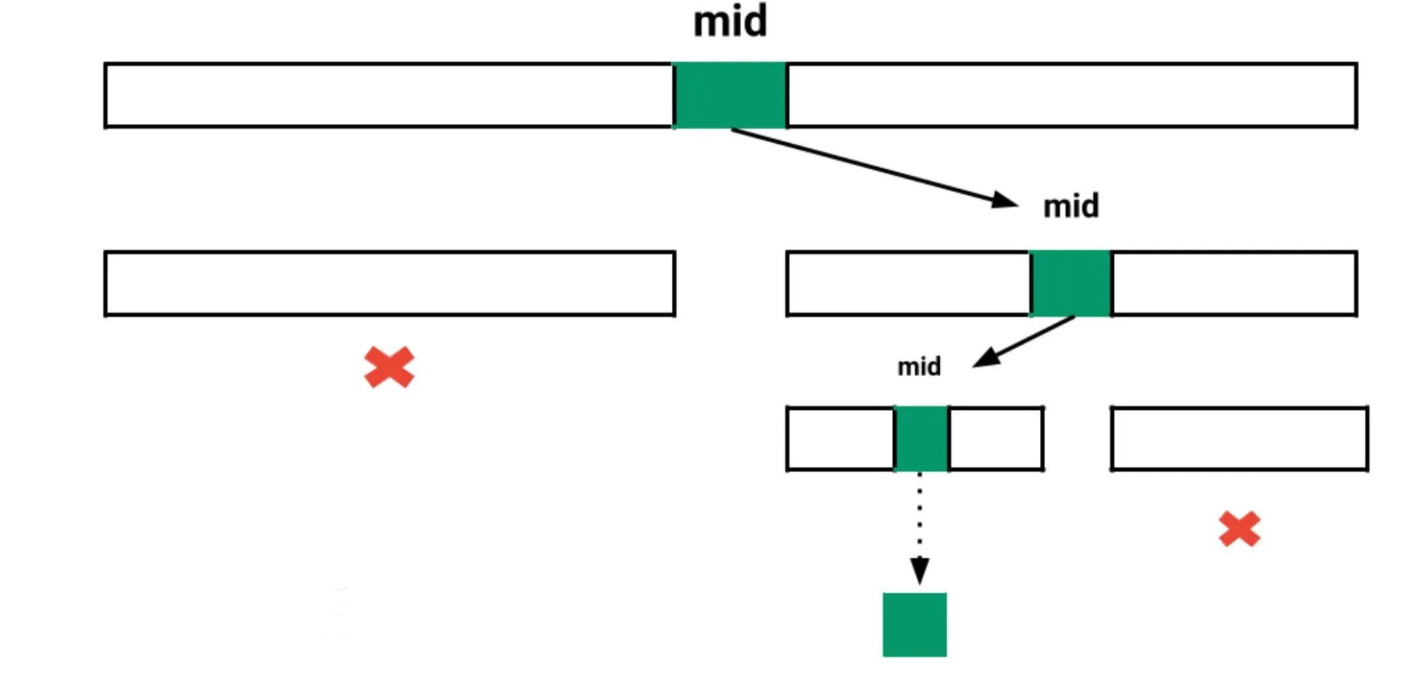
Идея бинарного поиска

Slide 9
Сложность бинарного поиска
Временная сложность: O(log n)
Пространственная сложность: O(1)
logN растёт очень медленно, поэтому бинарный поиск – один из самых сильных приемов оптимизации

Slide 10
Почему бинарный поиск сложен
Границы left / right
Условия выхода из цикла
Off-by-one ошибки (что возвращаем?)
Нужен шаблон, который можно будет использовать поняв – чтобы не допустить ошибку в самом алгоритме

Slide 11
Шаблон бинарного поиска
def condition(value) -> bool:
pass
left, right = min(search_space), max(search_space)
while left < right:
mid = left + (right - left) // 2
if condition(mid):
right = mid
else:
left = mid + 1
return left

Slide 12
Шаблон бинарного поиска
Надо правильно реализовать 3 части:
Границы (left, right). Должны включать все возможные значения поиска
Возвращаемое значение (left, left-1). После выхода из цикла, left – это минимальный элемент, удовлетворяющий условию
Функция проверки условия. Это самая сложная часть – требует много практики

Slide 13
Обобщённая формулировка
Бинарный поиск – это про поиск в массиве. Это совсем не так. У него гораздо больше применений в задачах
Практически все задачи бинарного поиска можно привести к форме (даже неочевидные):
Найти минимальное k, такое что
condition(k) == True

Slide 14
Монотонность
Когда можно применить бинарный поиск?
Если есть монотонность — возможен бинарный поиск
False, False, False, True, True
Именно поэтому очень важно научиться создавать верные функции-проверки для бинарного поиска. Именно они создают монотонность

Slide 15
Примеры
278 First Bad Version – на демонстрацию
35 Search Insert Position – лайв кодинг

Slide 16
Процесс на собеседовании
Понять условие
Придумать condition
Определить границы
Подтвердить решение
Только потом код

Slide 17
Итоги
Бинарный поиск — универсальный приём
Ключ: монотонность + границы

